Slide 1
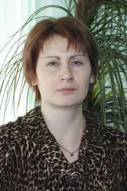
Министерство образования РМ ПОРТФОЛИО Лемкина Надежда Сергеевна Воспитатель МАДОУ «Детский сад №76 комбинированного вида»
Дата рождения: 08.08. 1986 г.
1 . Профессиональное образование
Учитель начальных классов
ГОУ ВПО «МГПИ им. М.Е. Евсевьева» Диплом ВСГ № 1156760
Дата выдачи: 16.06.2008 г.
2. Профессиональная переподготовка
Присвоена квалификация воспитатель
ГБУ ДПО «Мордовский республиканский институт образования»
Диплом 132404937542
Дата выдачи: 30.06.2017 г.
Стаж педагогической работы
(по специальности воспитатель): 4 года
Общий трудовой стаж: 10лет
Сайт МАДОУ «Детский сад №76 комбинированного вида»: https://ds76sar.schoolrm.ru/

Slide 2
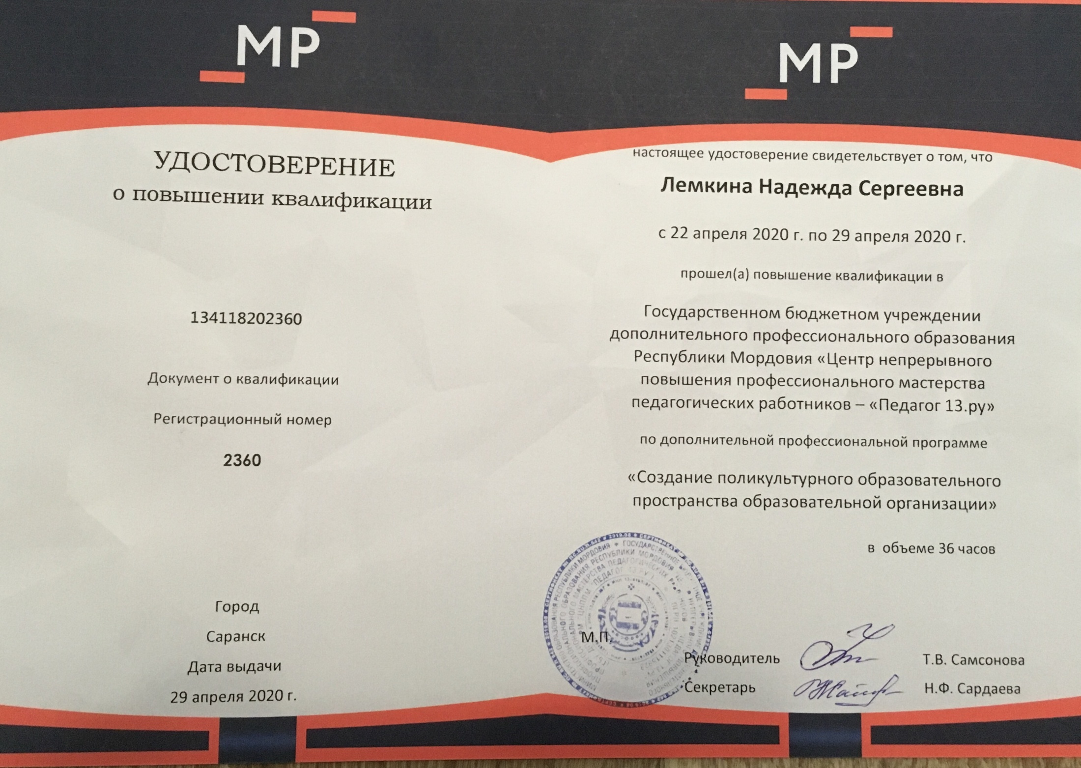

Slide 4
Участие в инновационной (экспериментальной) деятельности

Slide 5
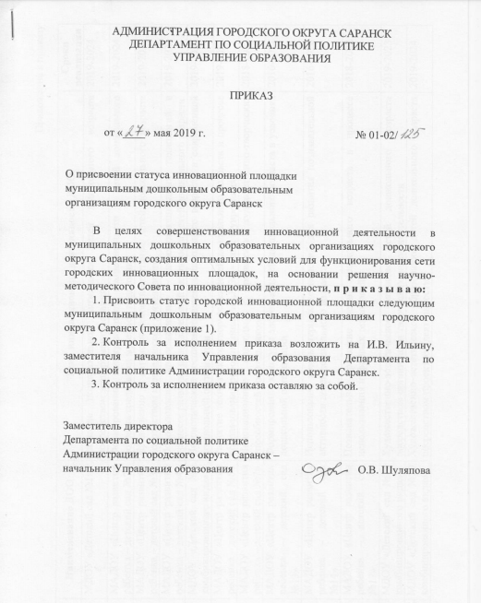

Slide 6
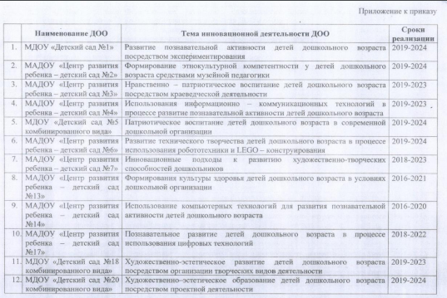
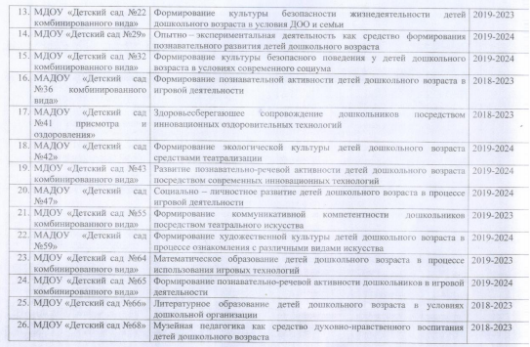

Slide 7
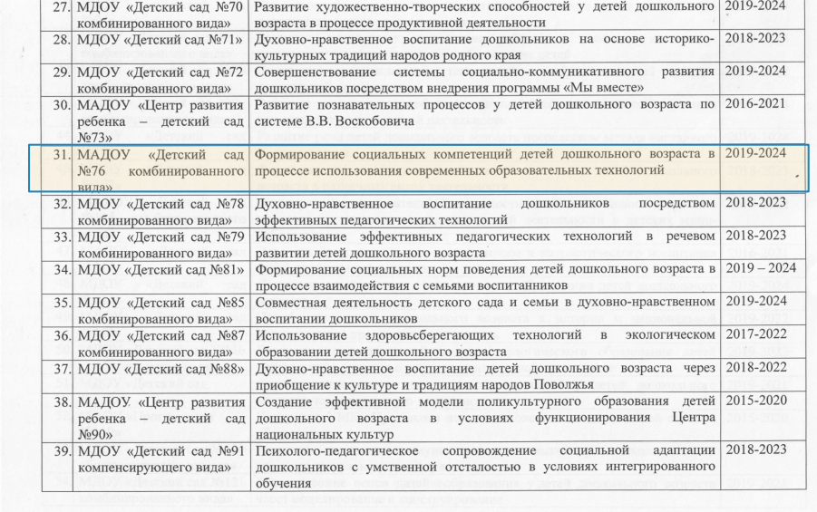

Slide 8
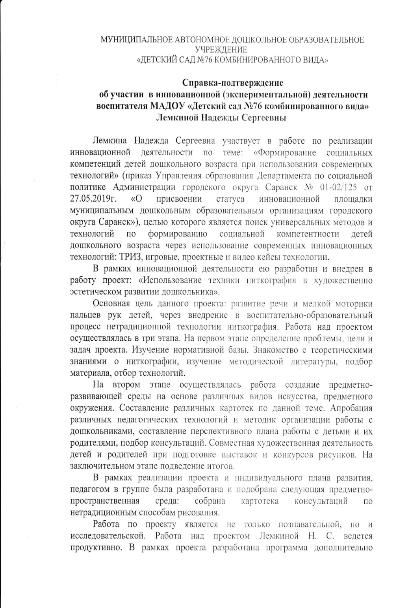
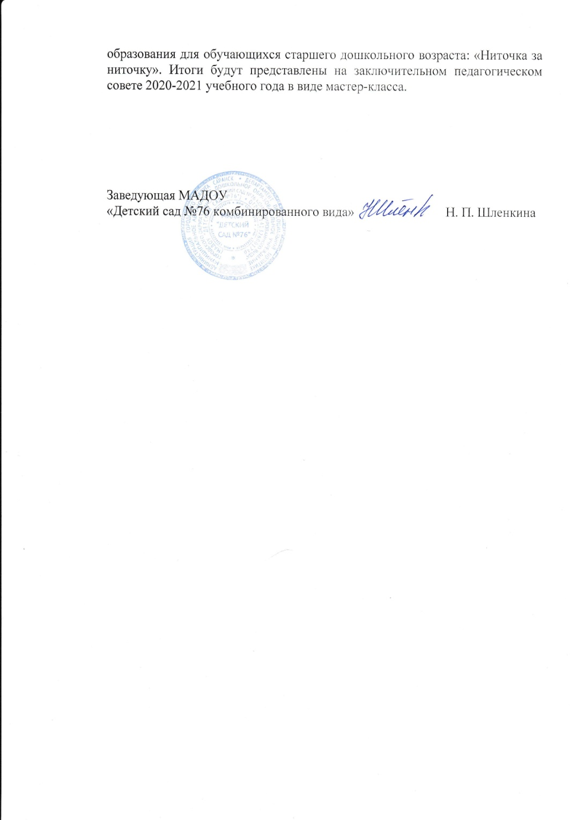

Slide 9
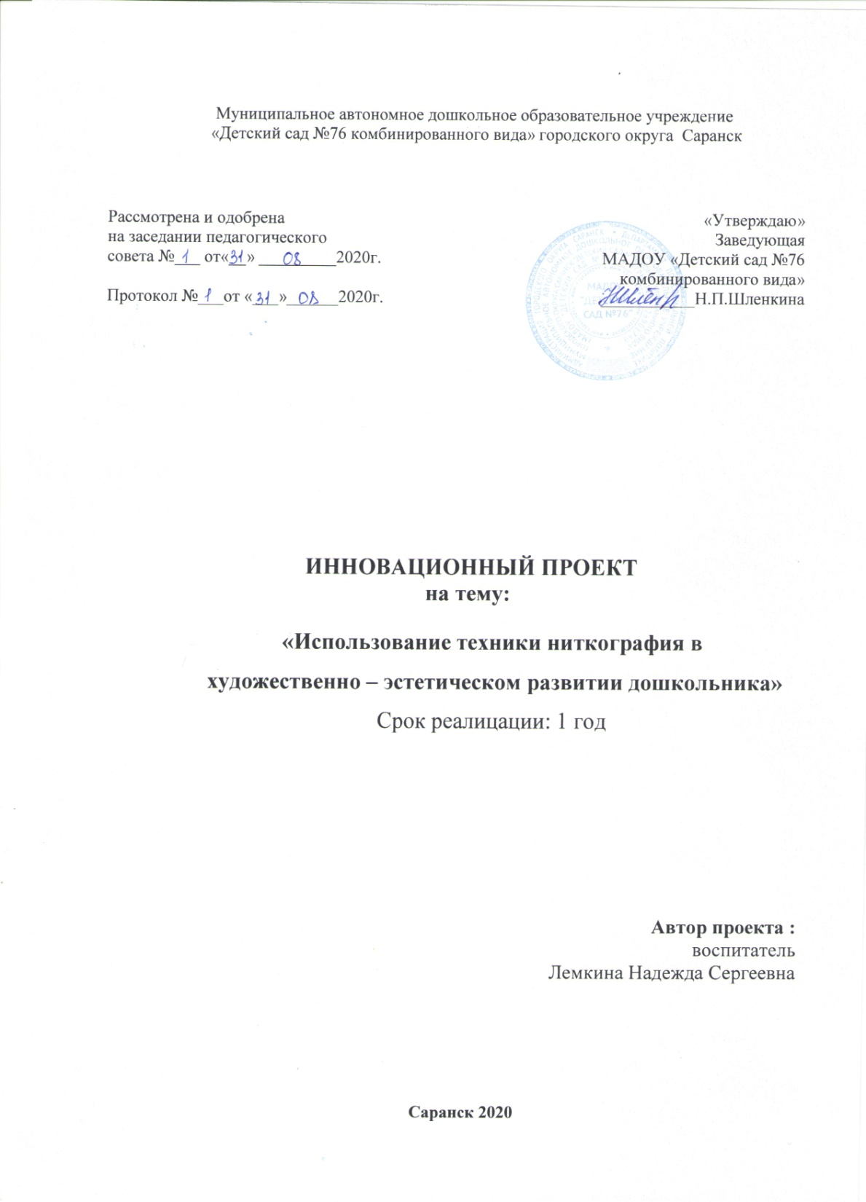

Slide 10
Наличие публикаций

Slide 11
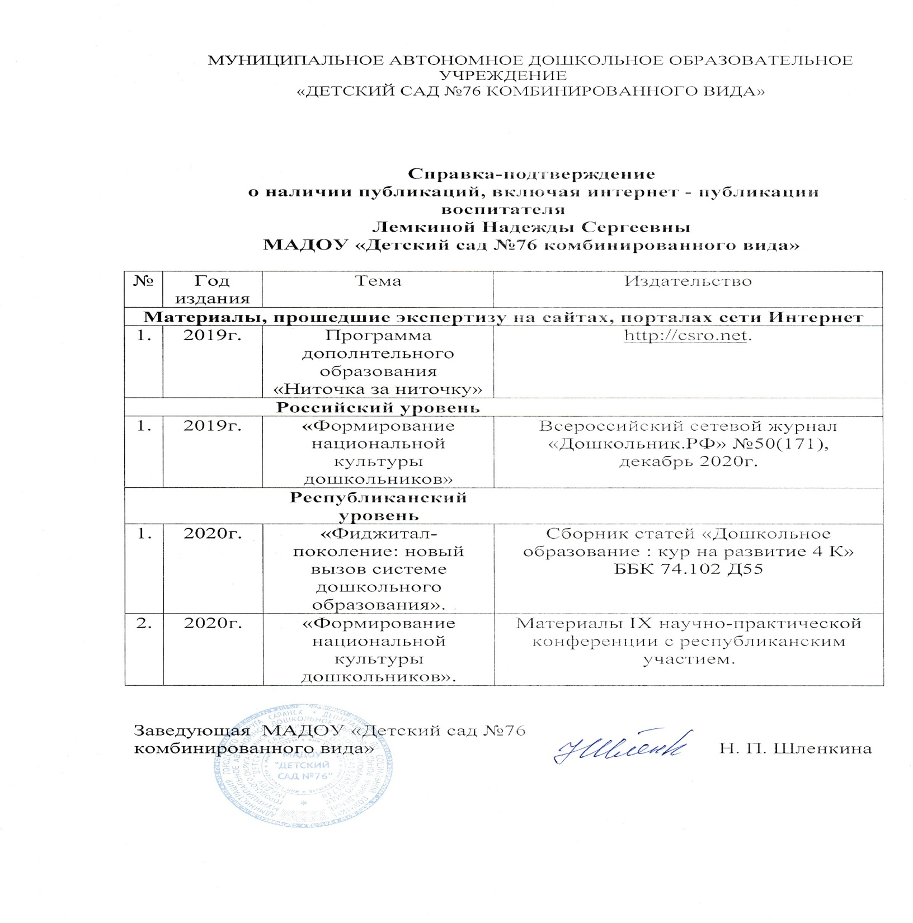
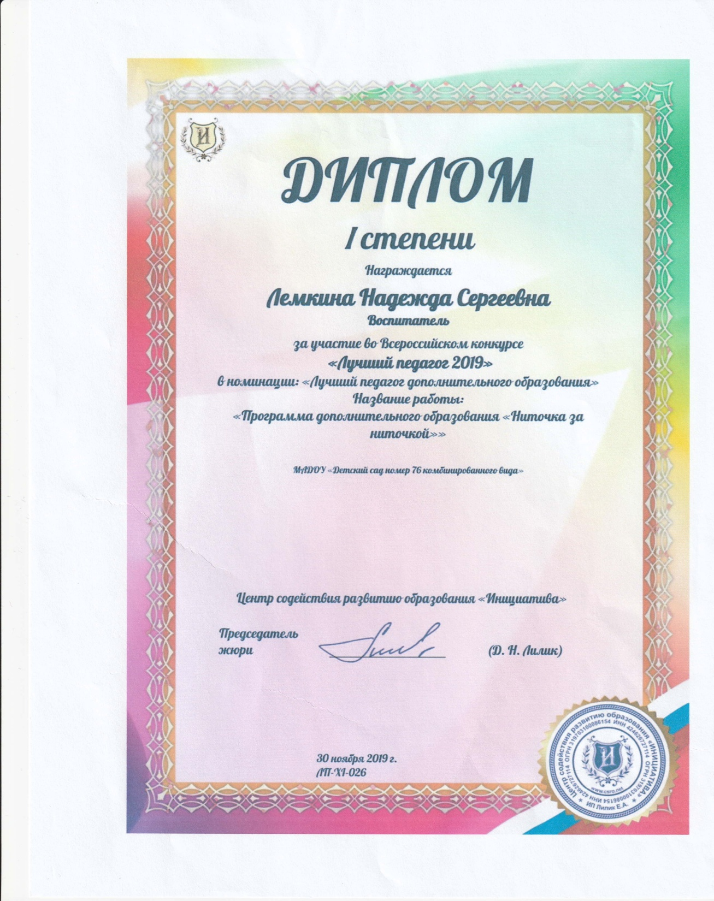

Slide 12
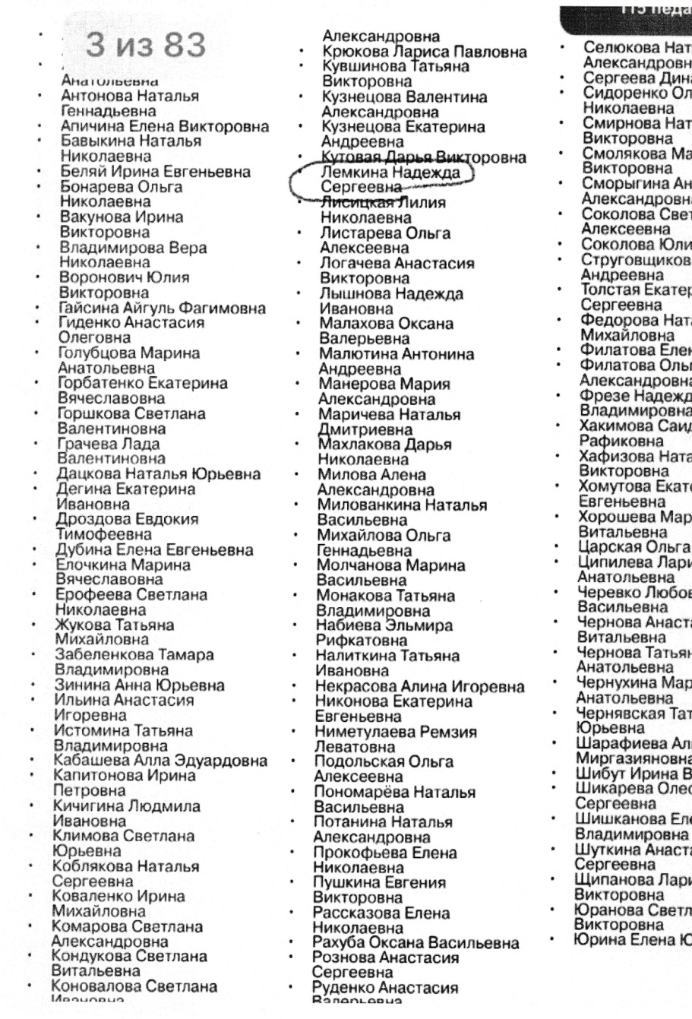

Slide 13
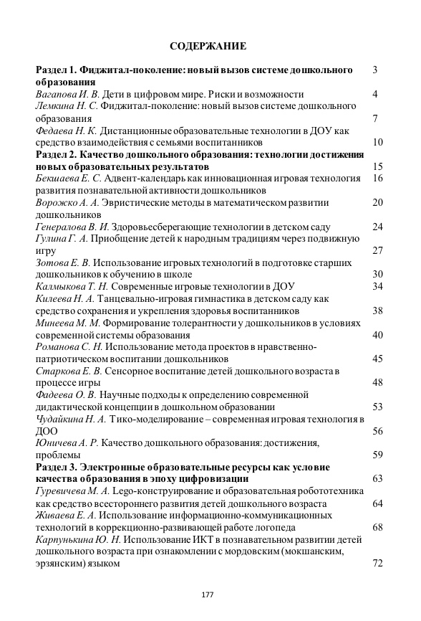

Slide 14
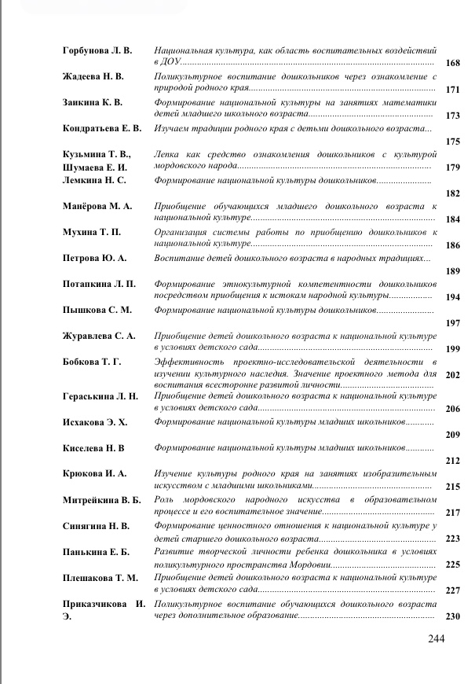

Slide 15
Результаты участия воспитанников в: - конкурсах; - выставках; - турнирах; - соревнованиях; - акциях; - фестивалях.

Slide 16
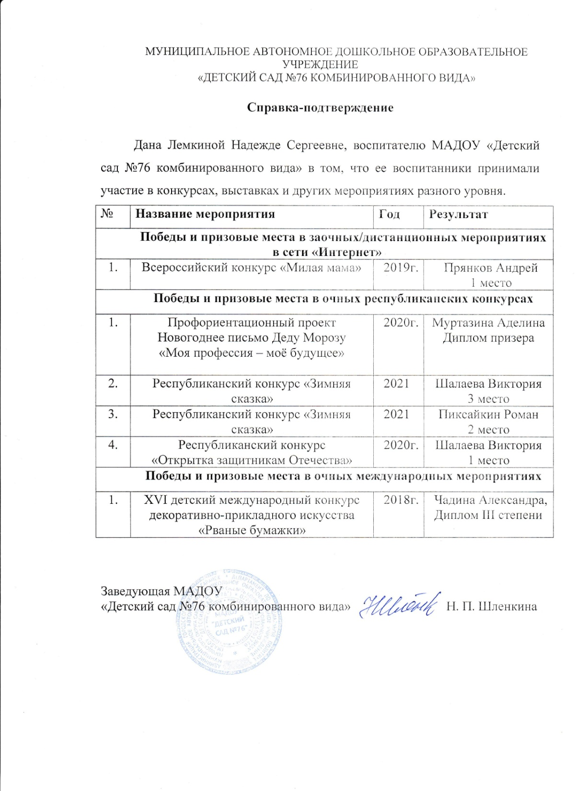

Slide 17
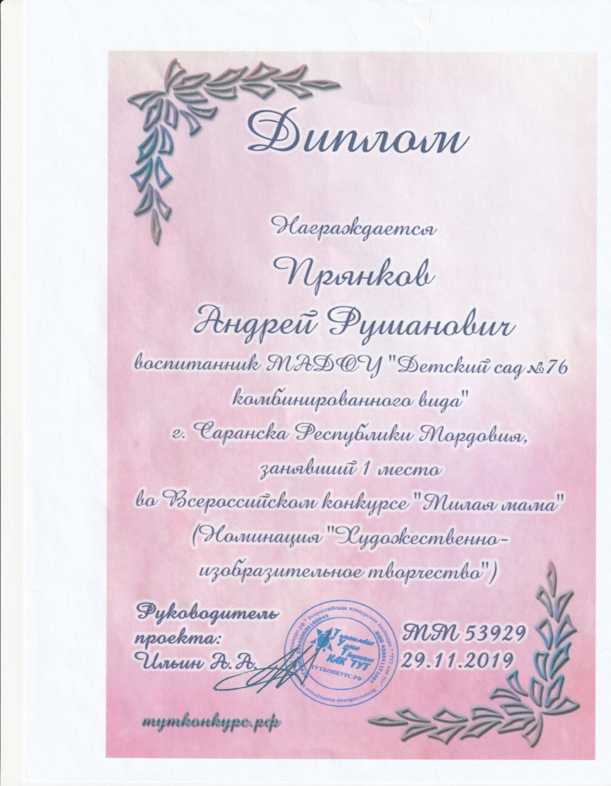

Slide 18
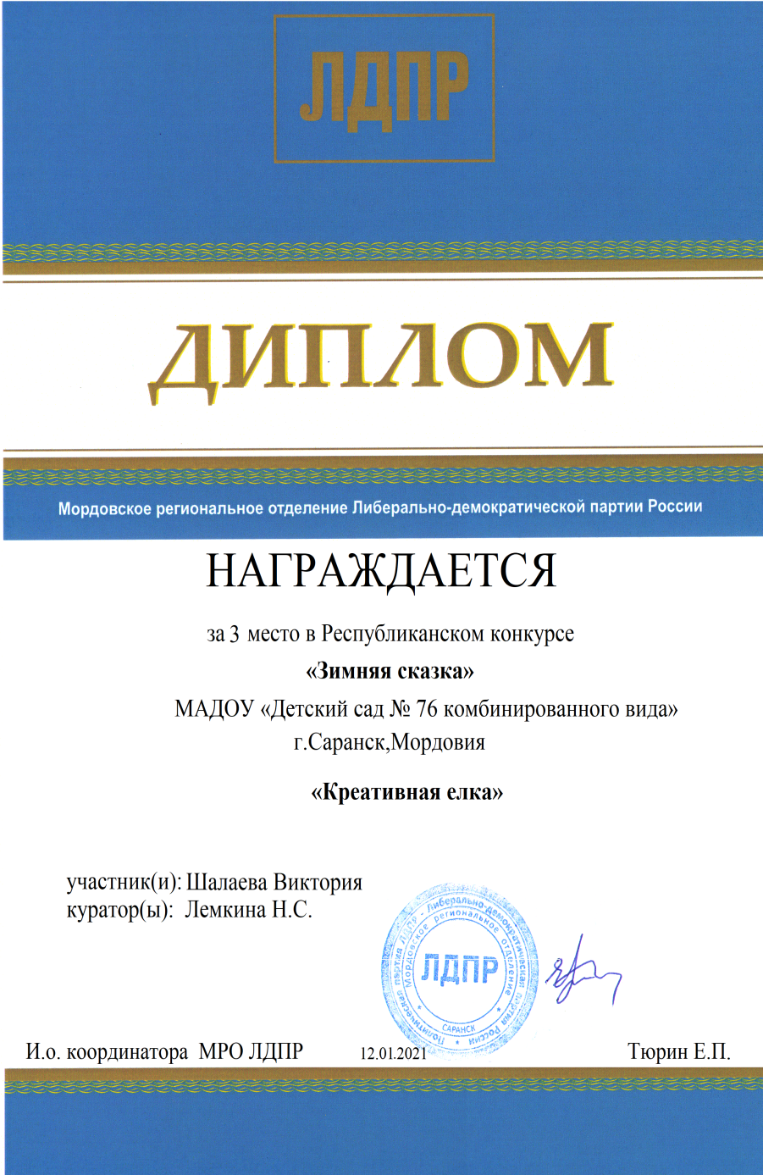

Slide 19
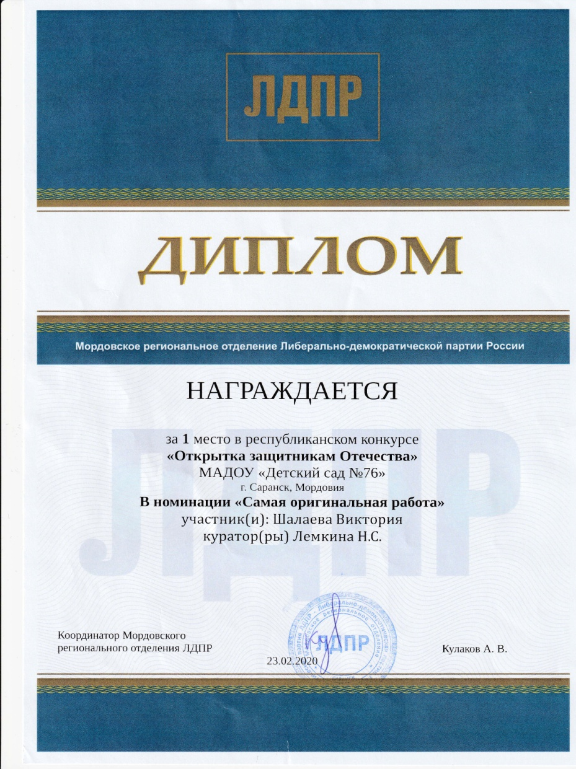

Slide 20
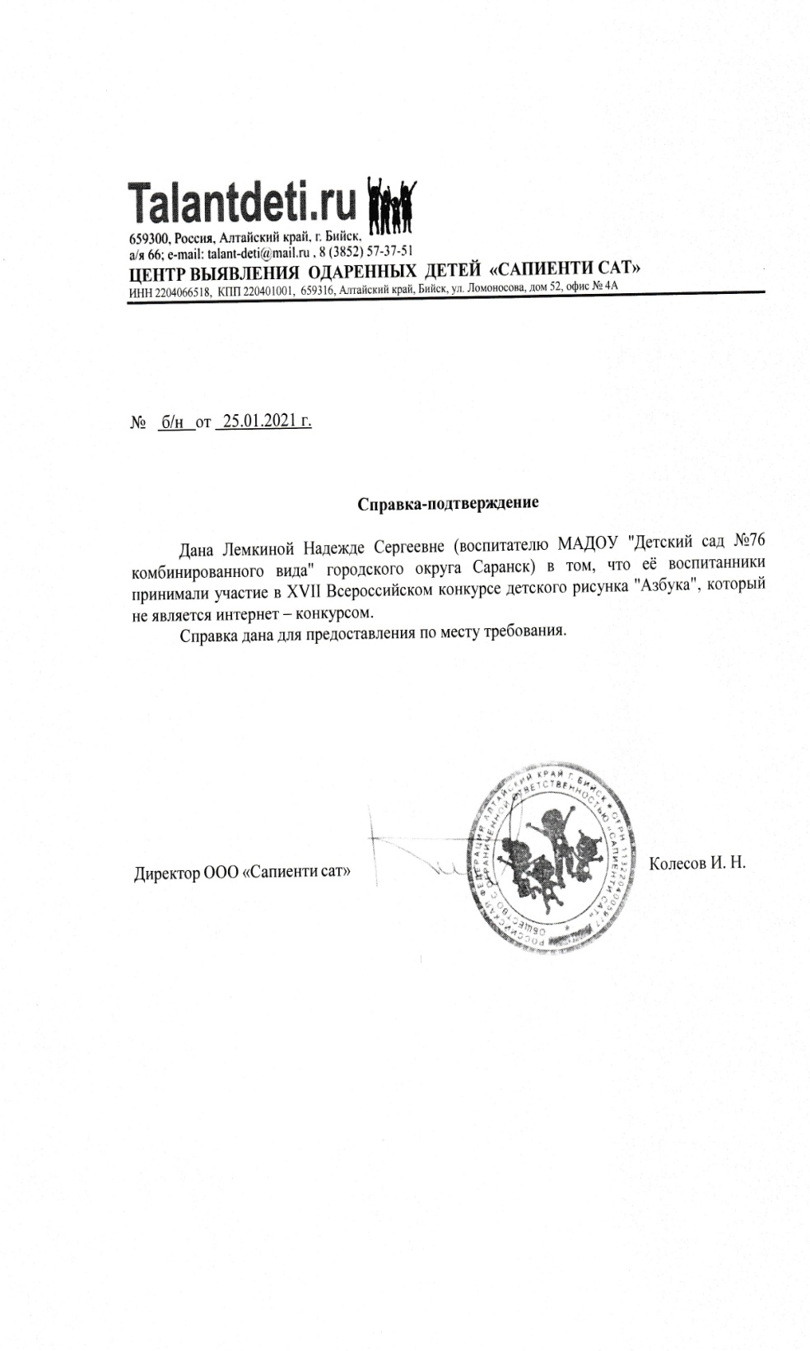

Slide 21
Наличие авторских программ, методических пособий

Slide 22
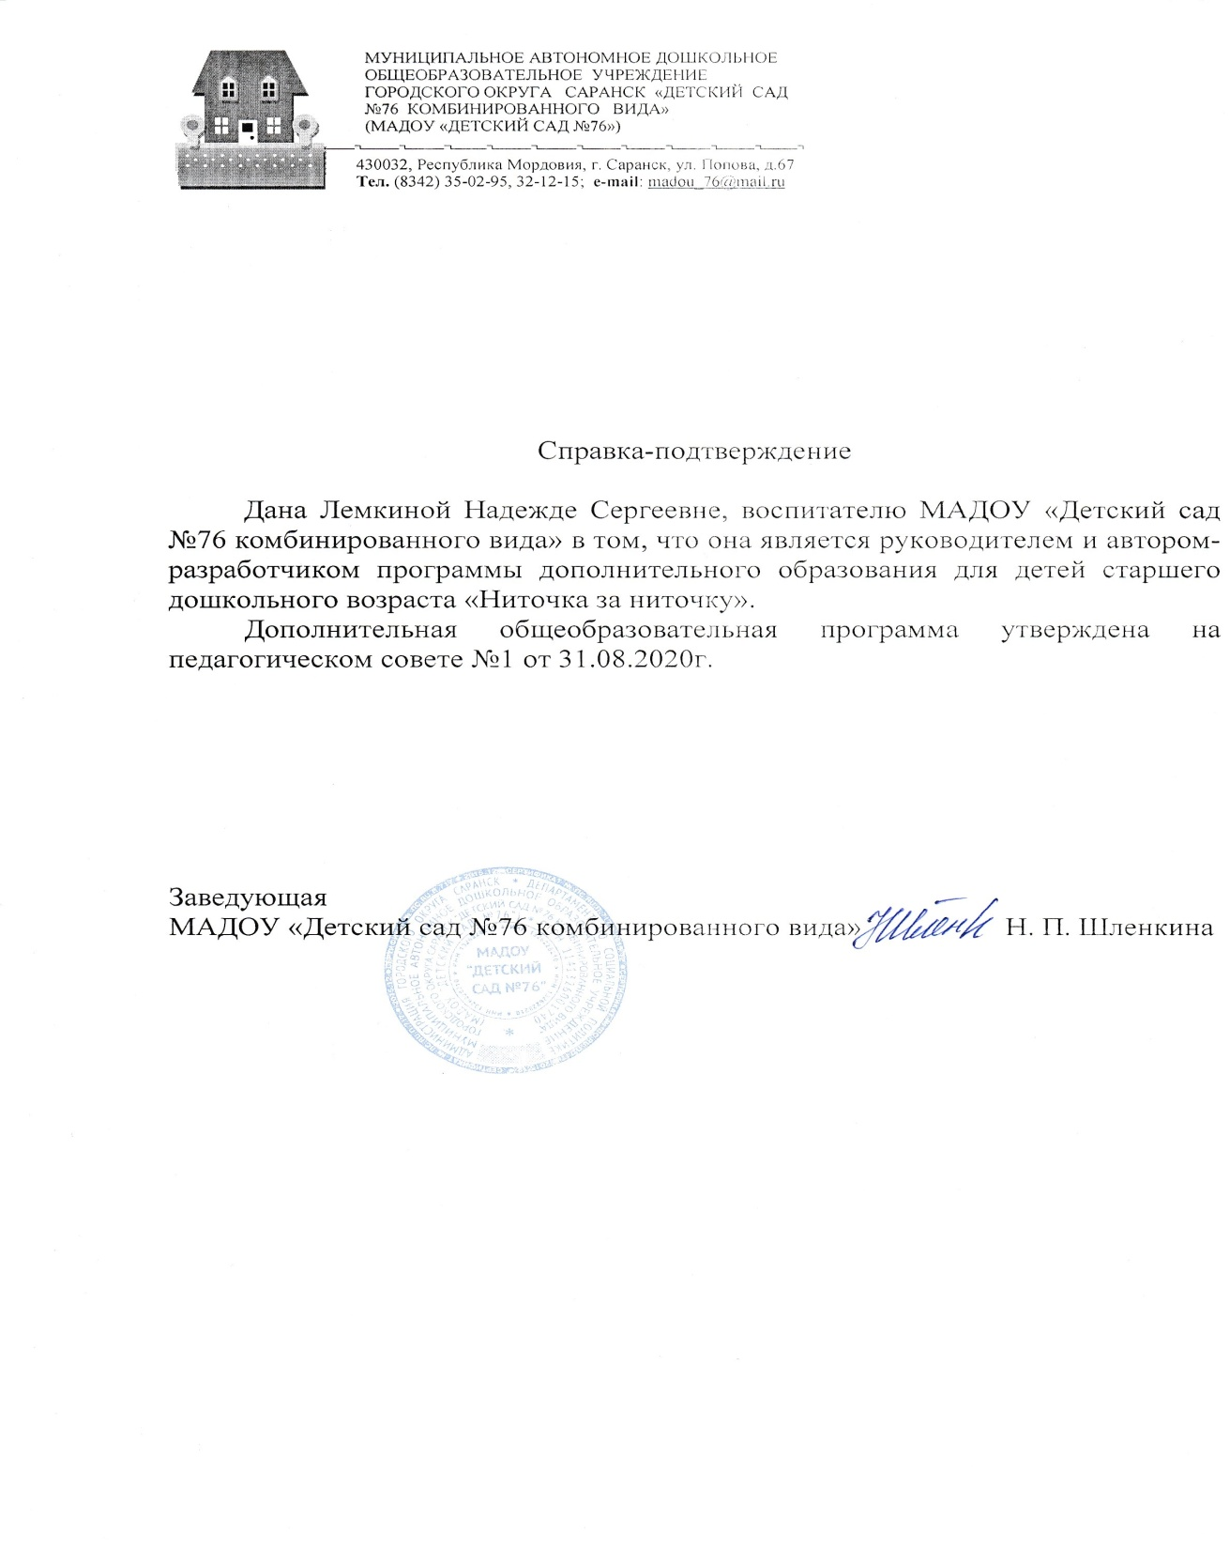
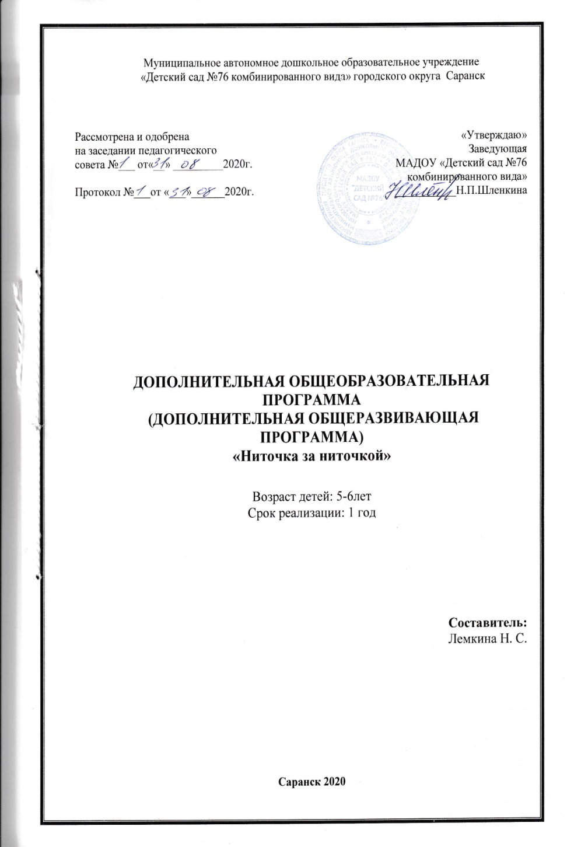

Slide 23
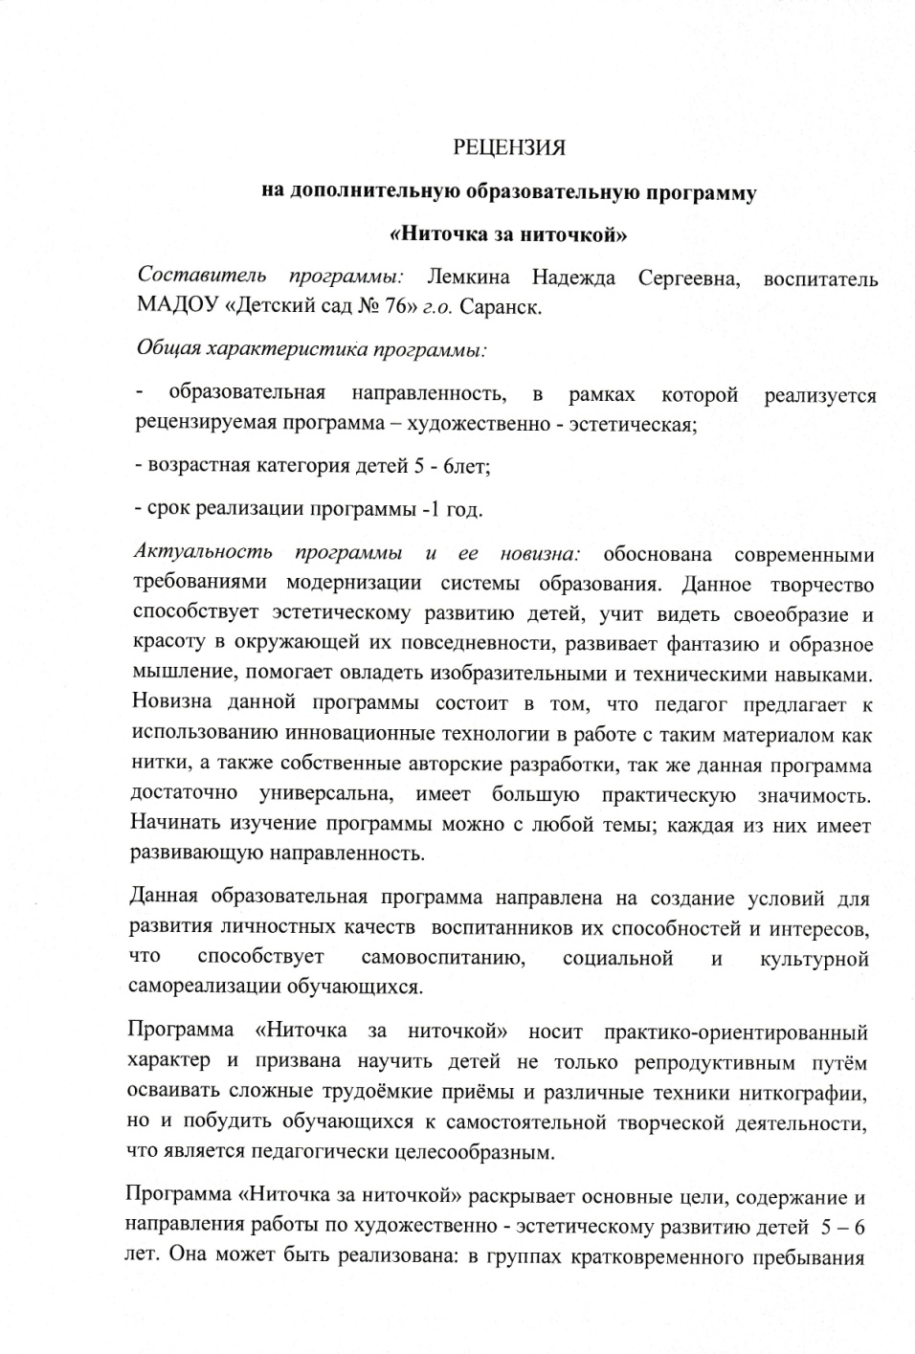
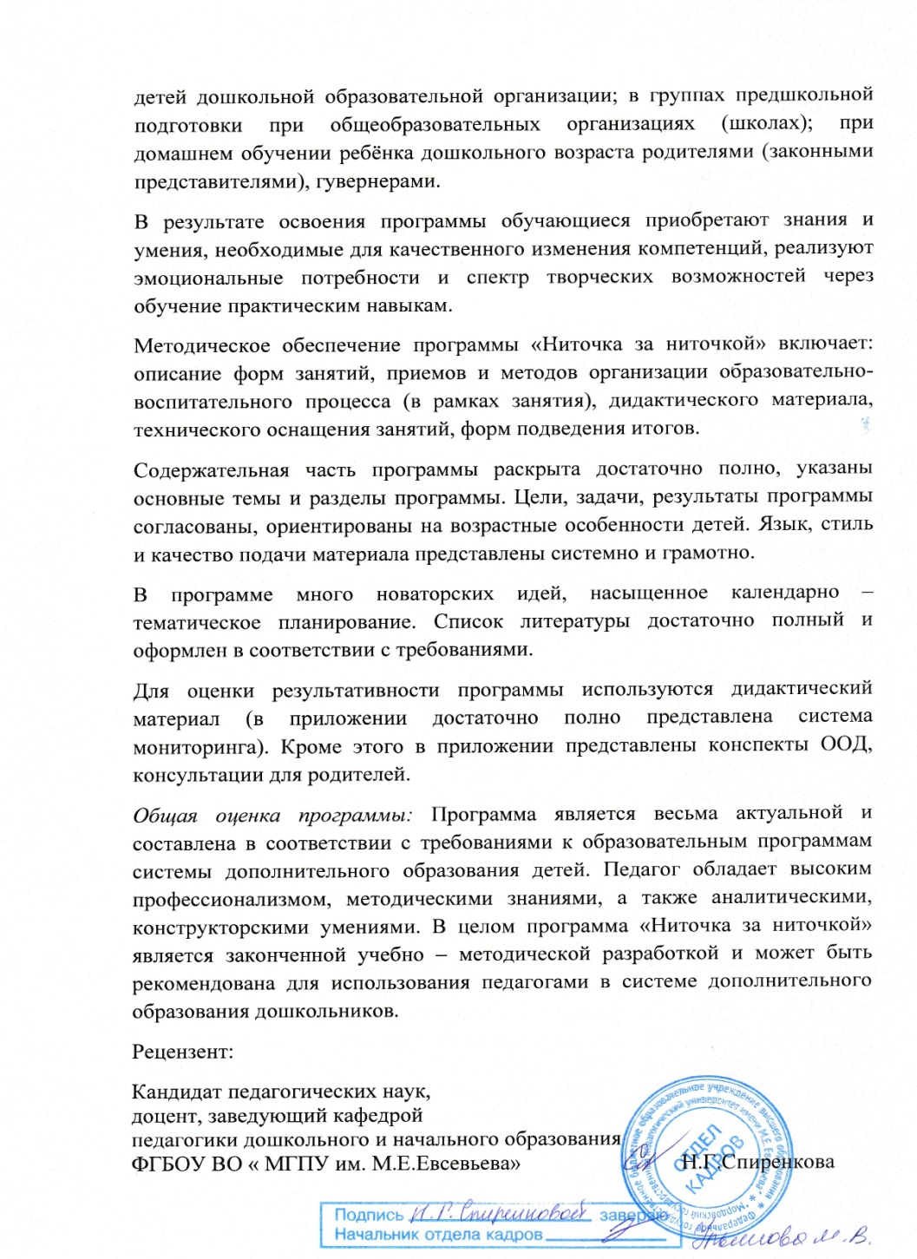

Slide 24
Выступления на заседаниях методических советов, научно-практических конференциях, педагогических чтениях, семинарах, секциях, форумах, радиопередачах (очно)

Slide 25
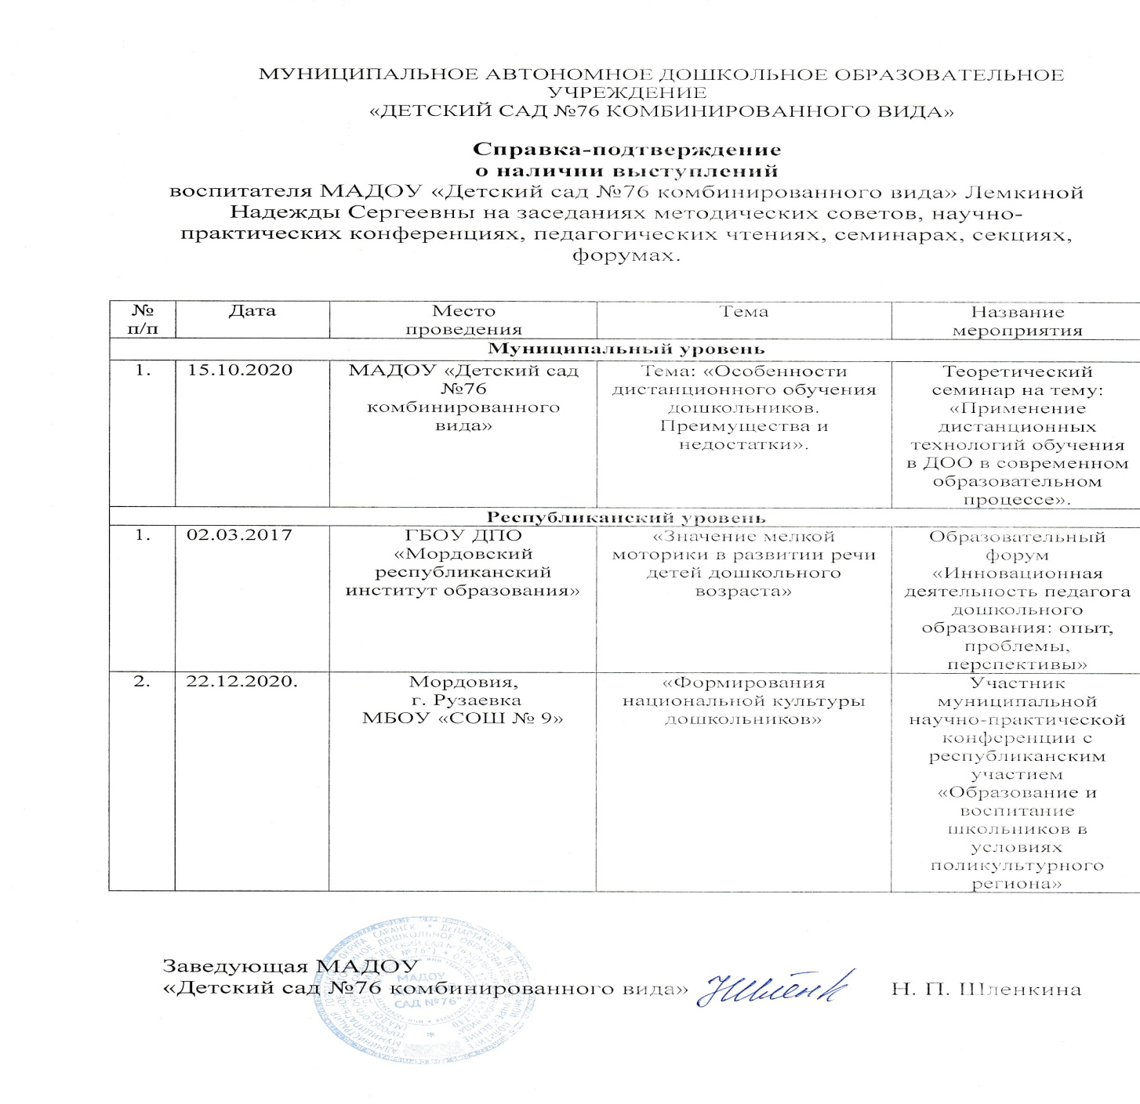
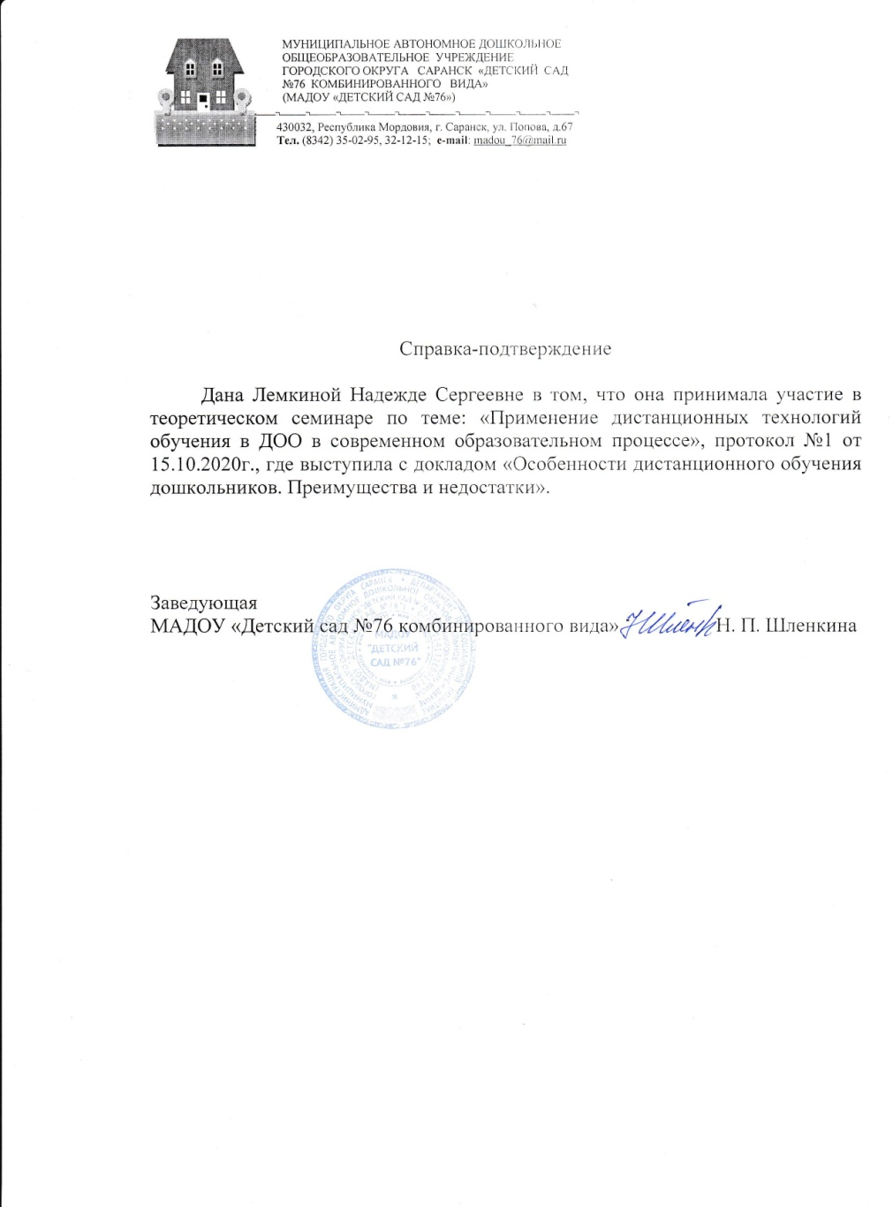

Slide 26
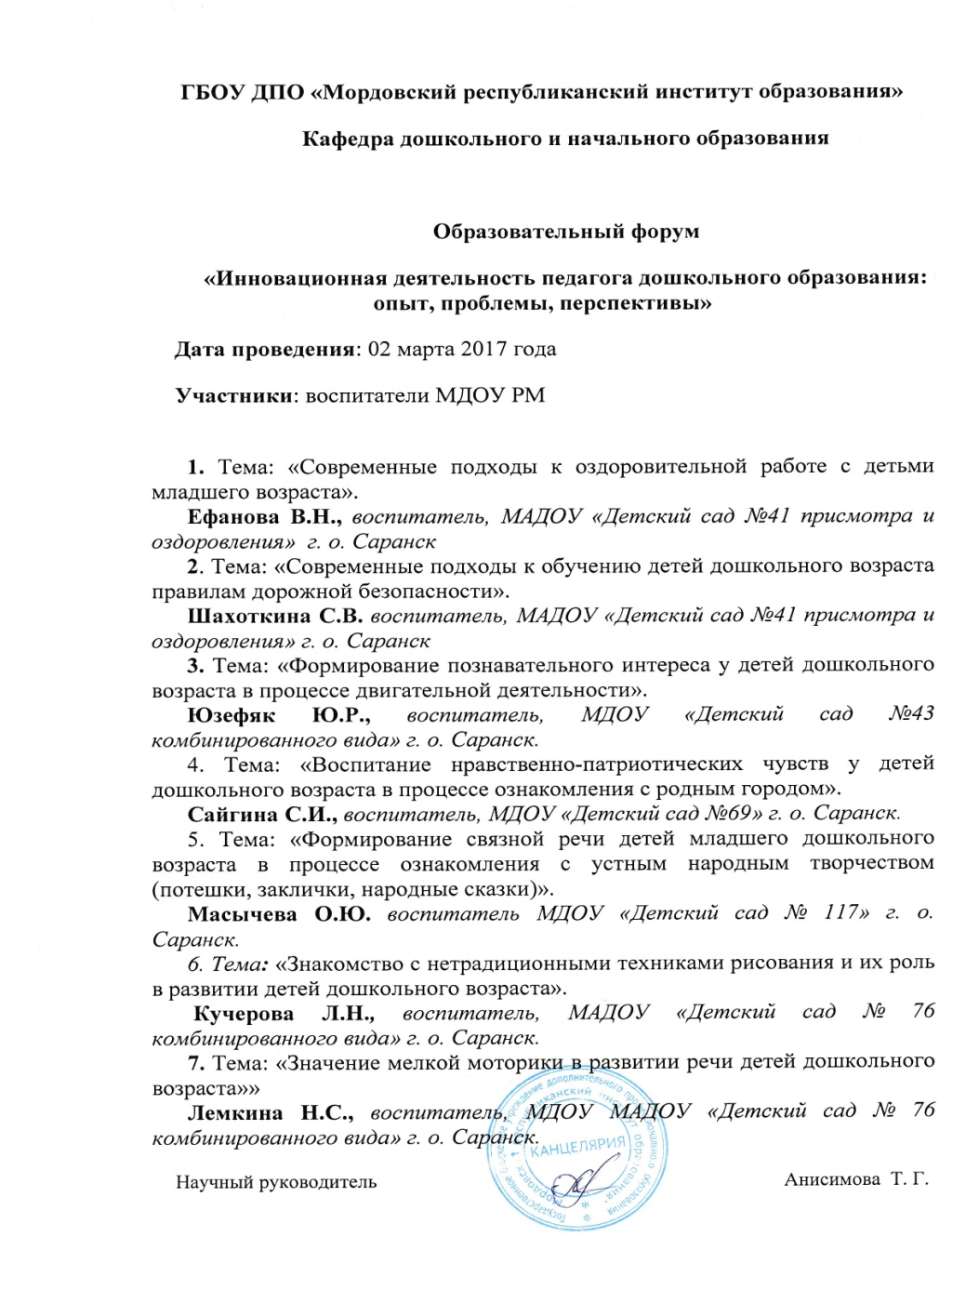
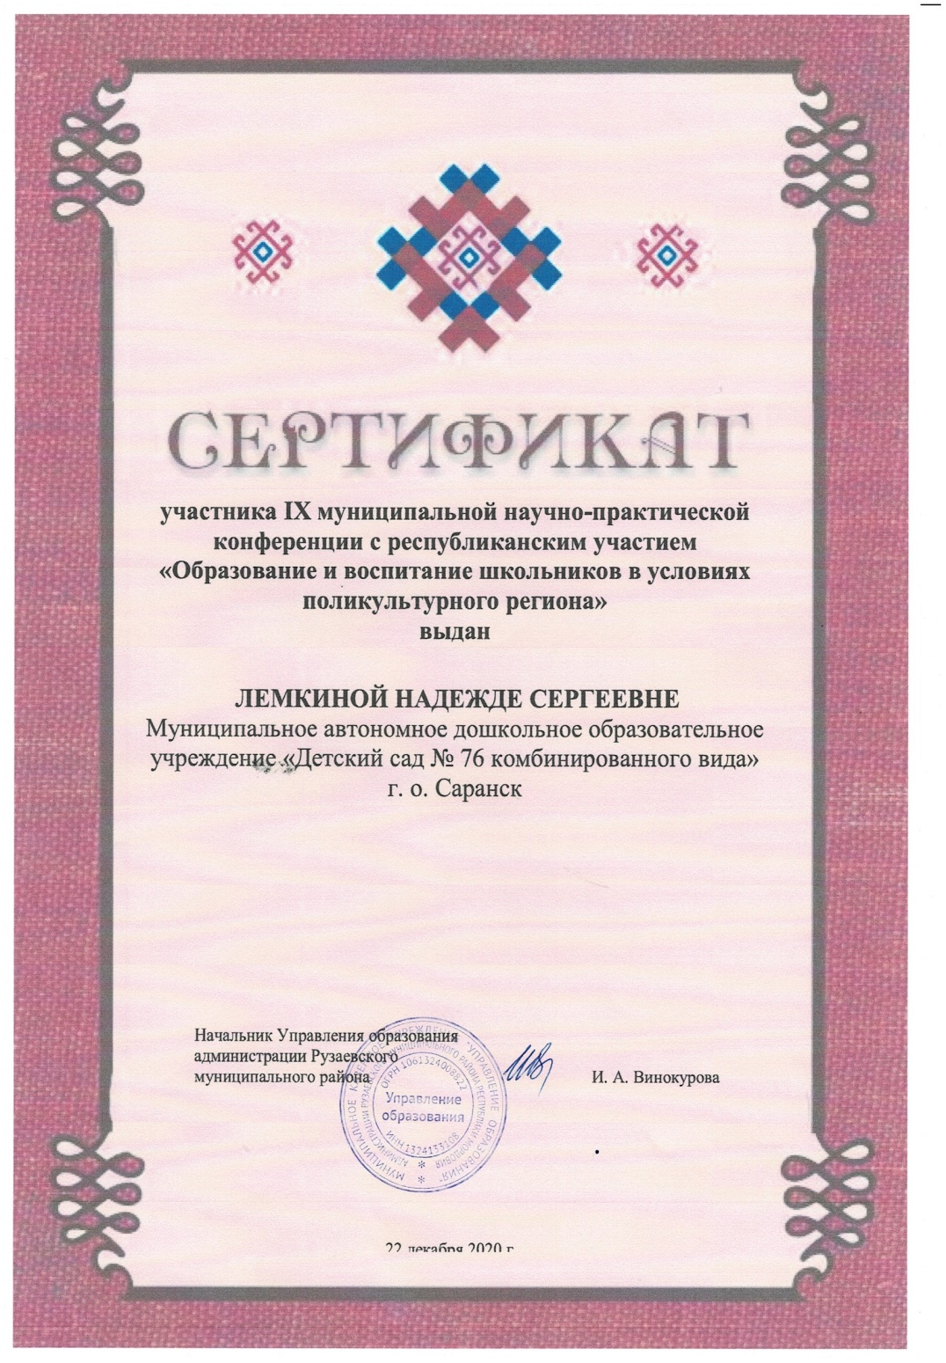

Slide 27
Проведение открытых занятий, мастер-классов, мероприятий.

Slide 28
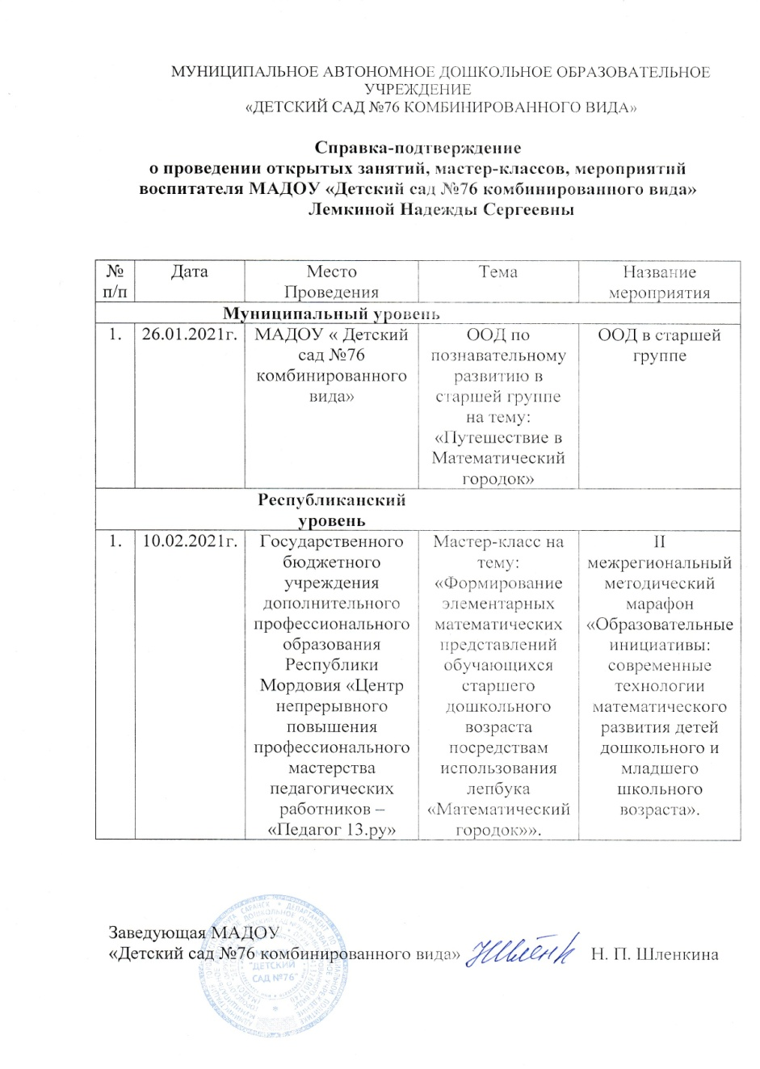
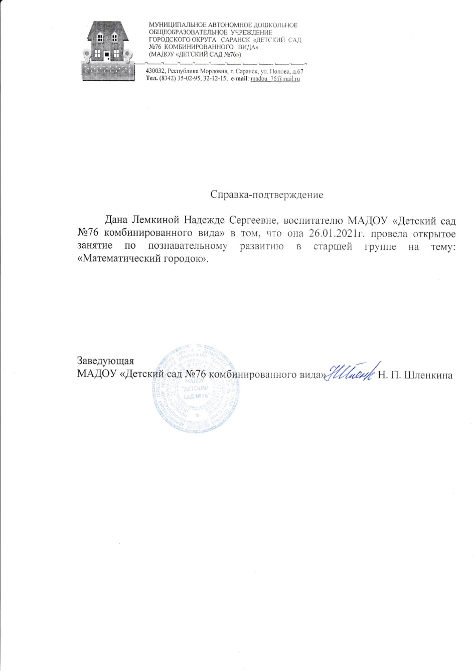

Slide 30
Позитивные результаты работы с воспитанниками

Slide 31
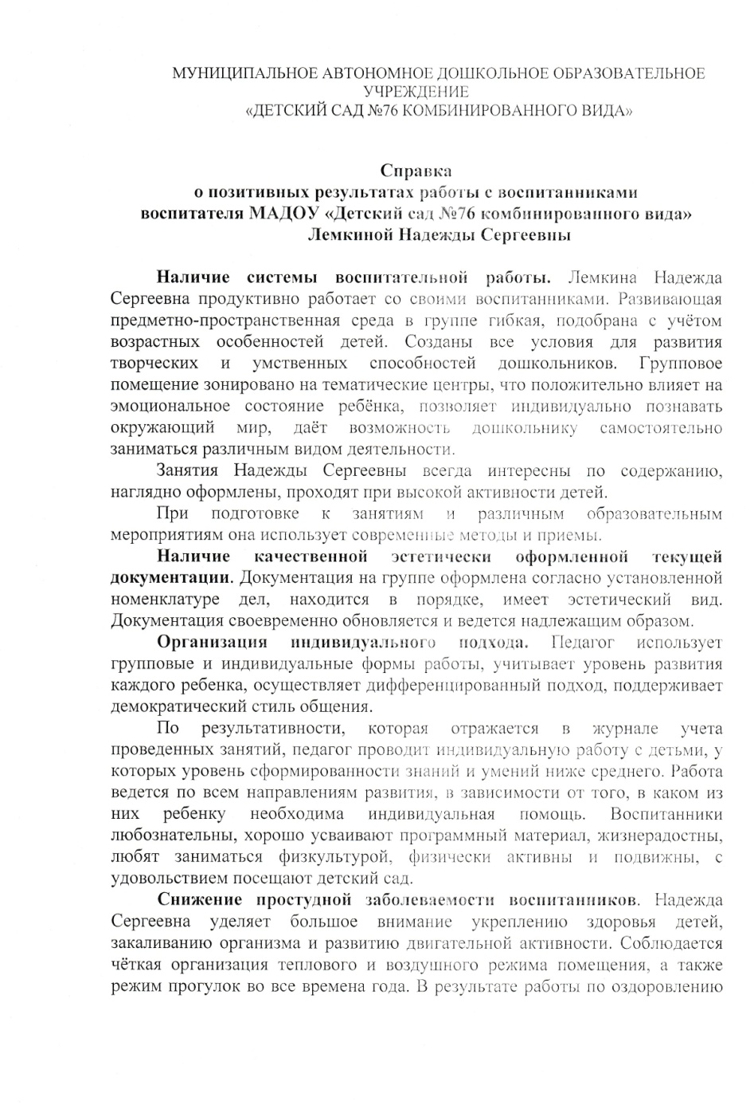
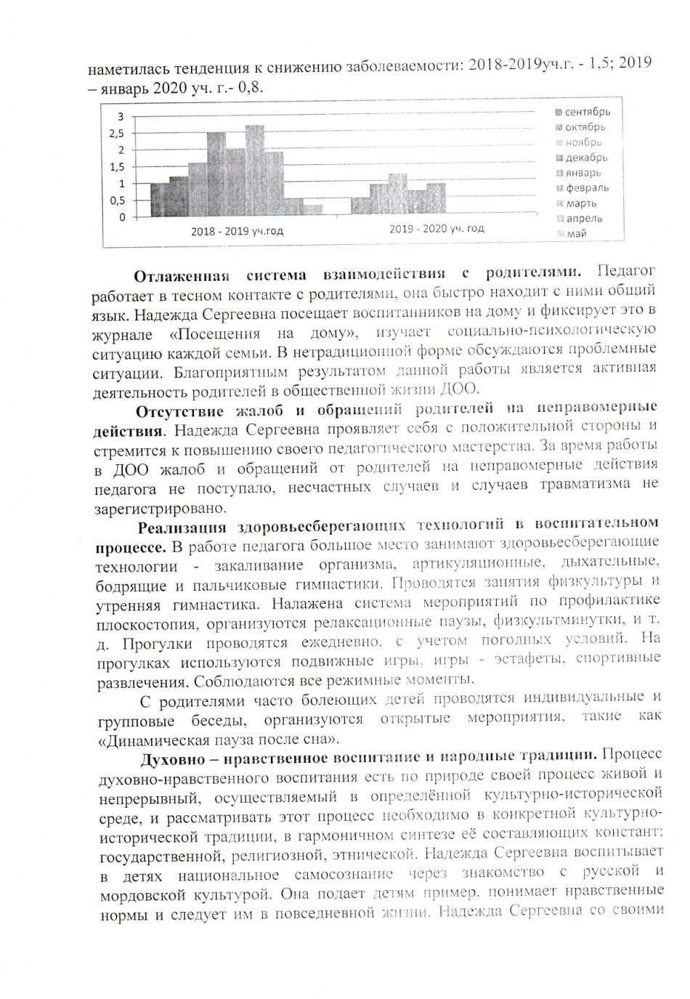

Slide 32
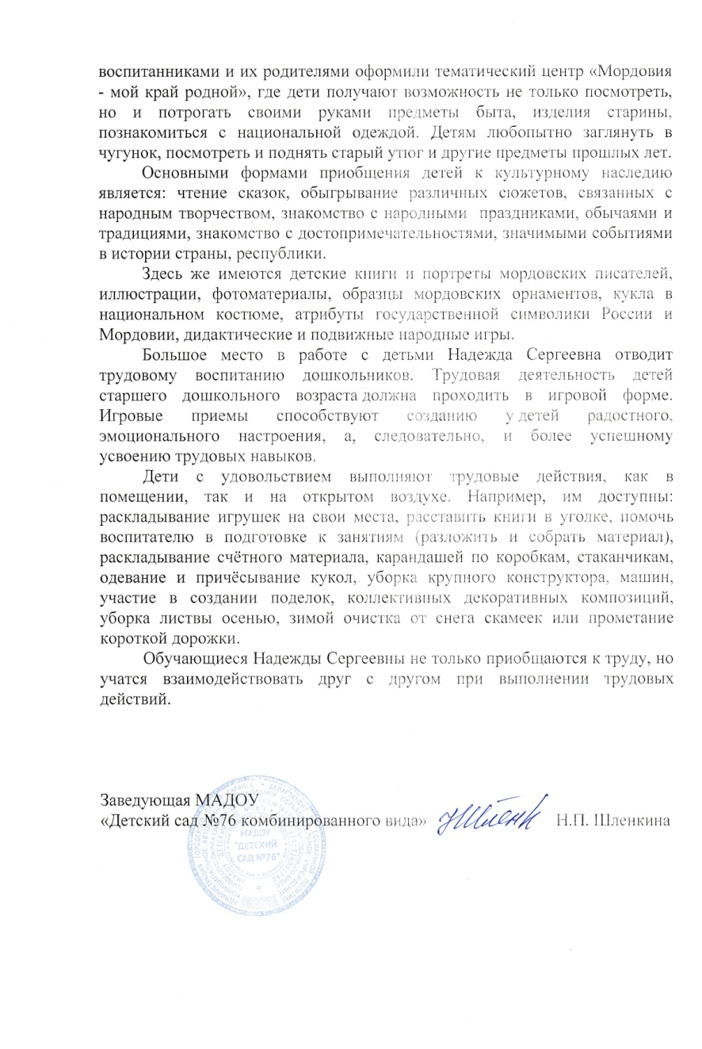

Slide 33
Качество взаимодействия с родителями

Slide 34
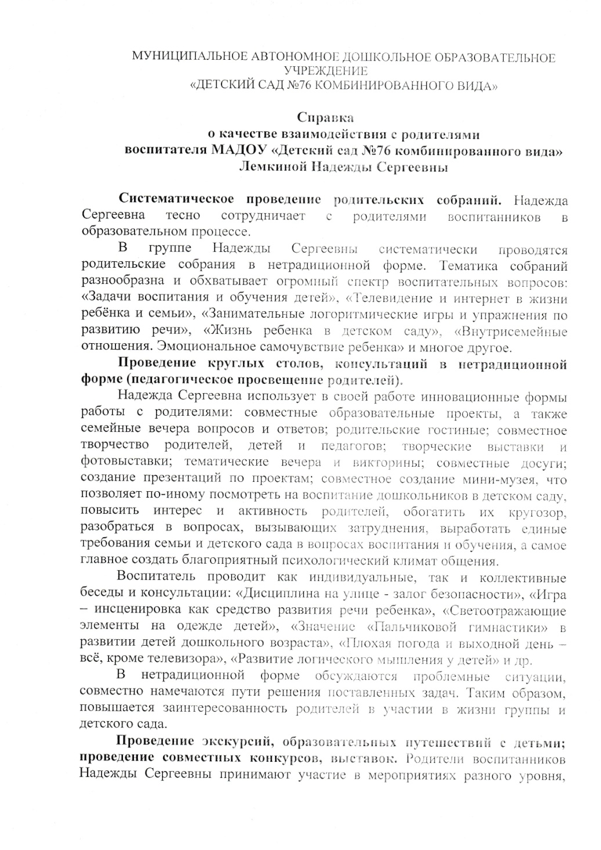
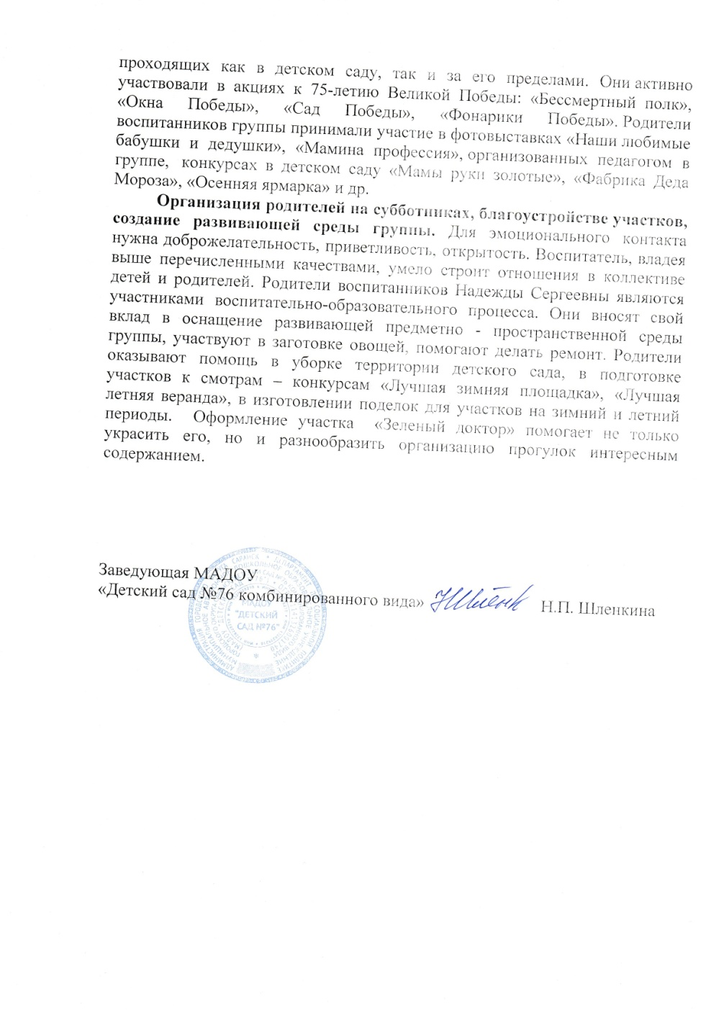

Slide 35
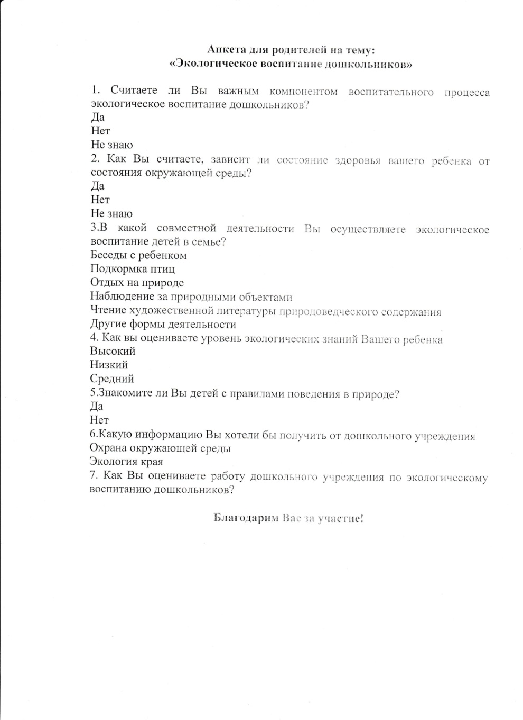
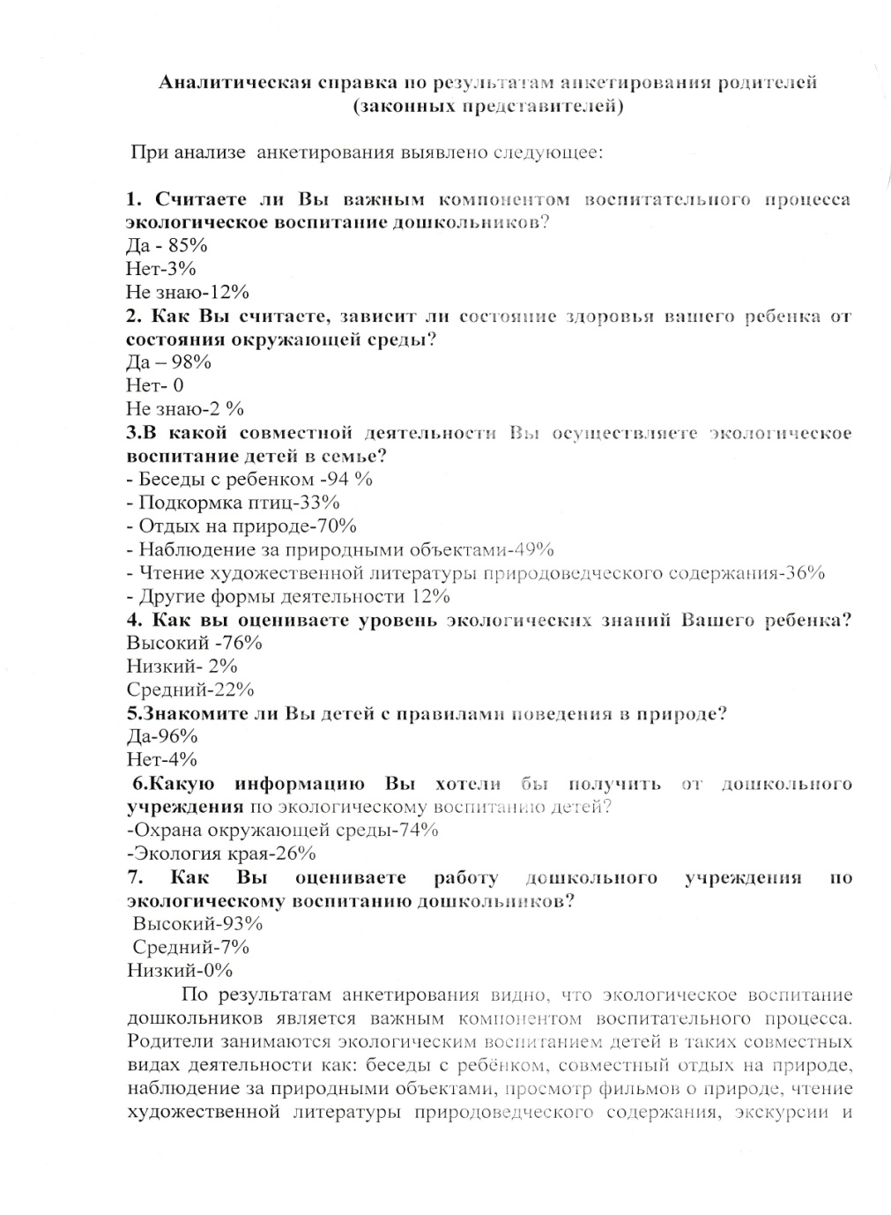

Slide 36
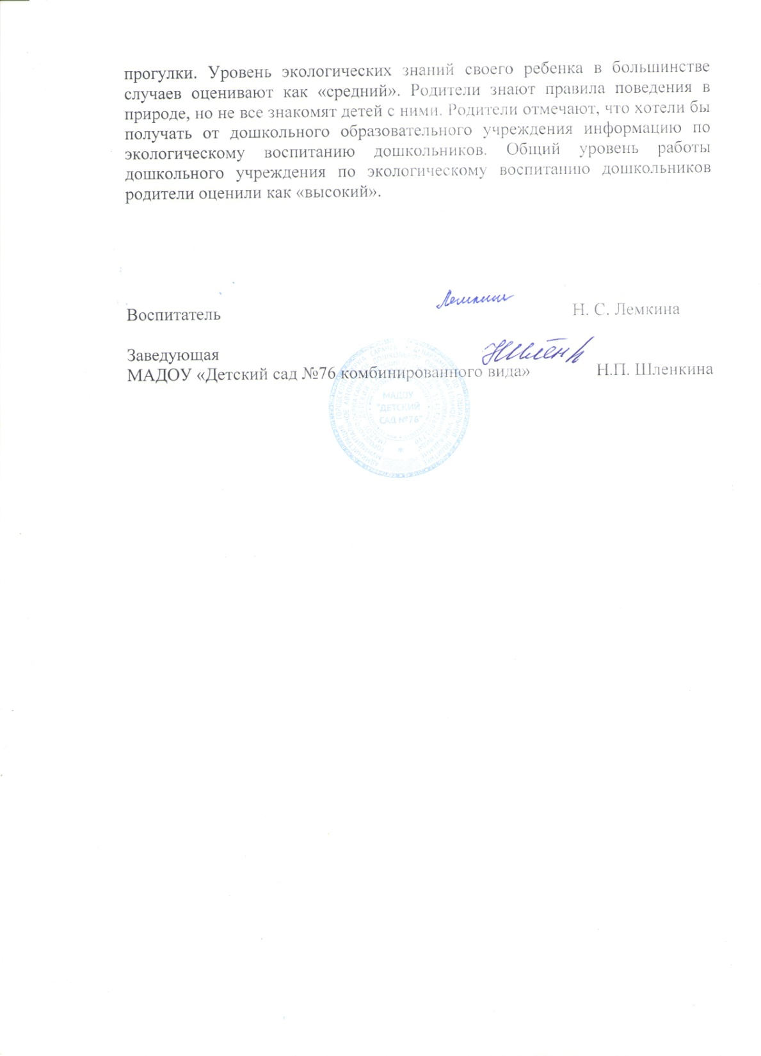

Slide 37
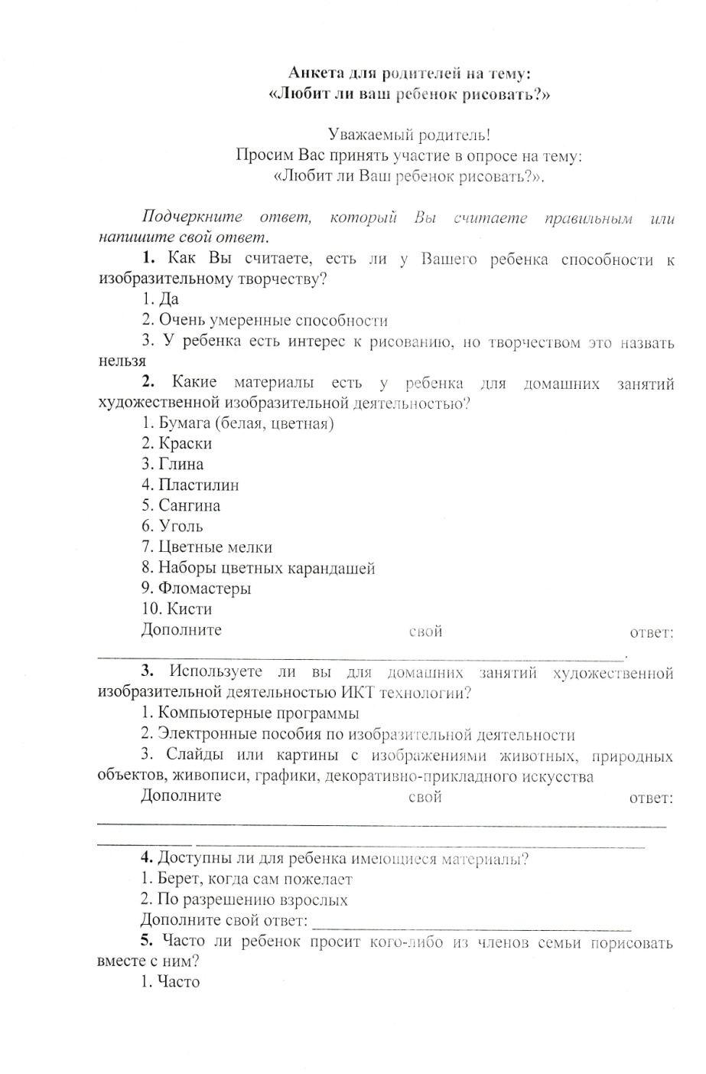
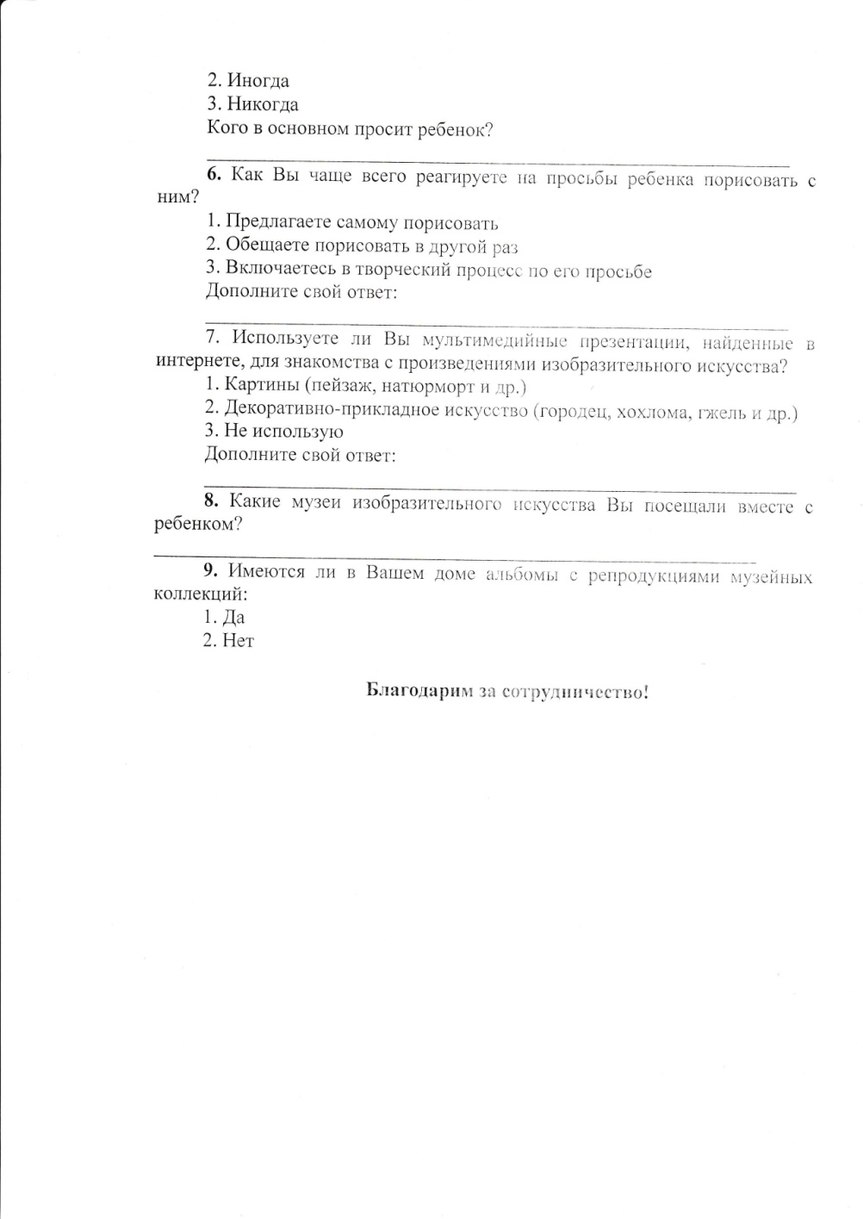

Slide 38
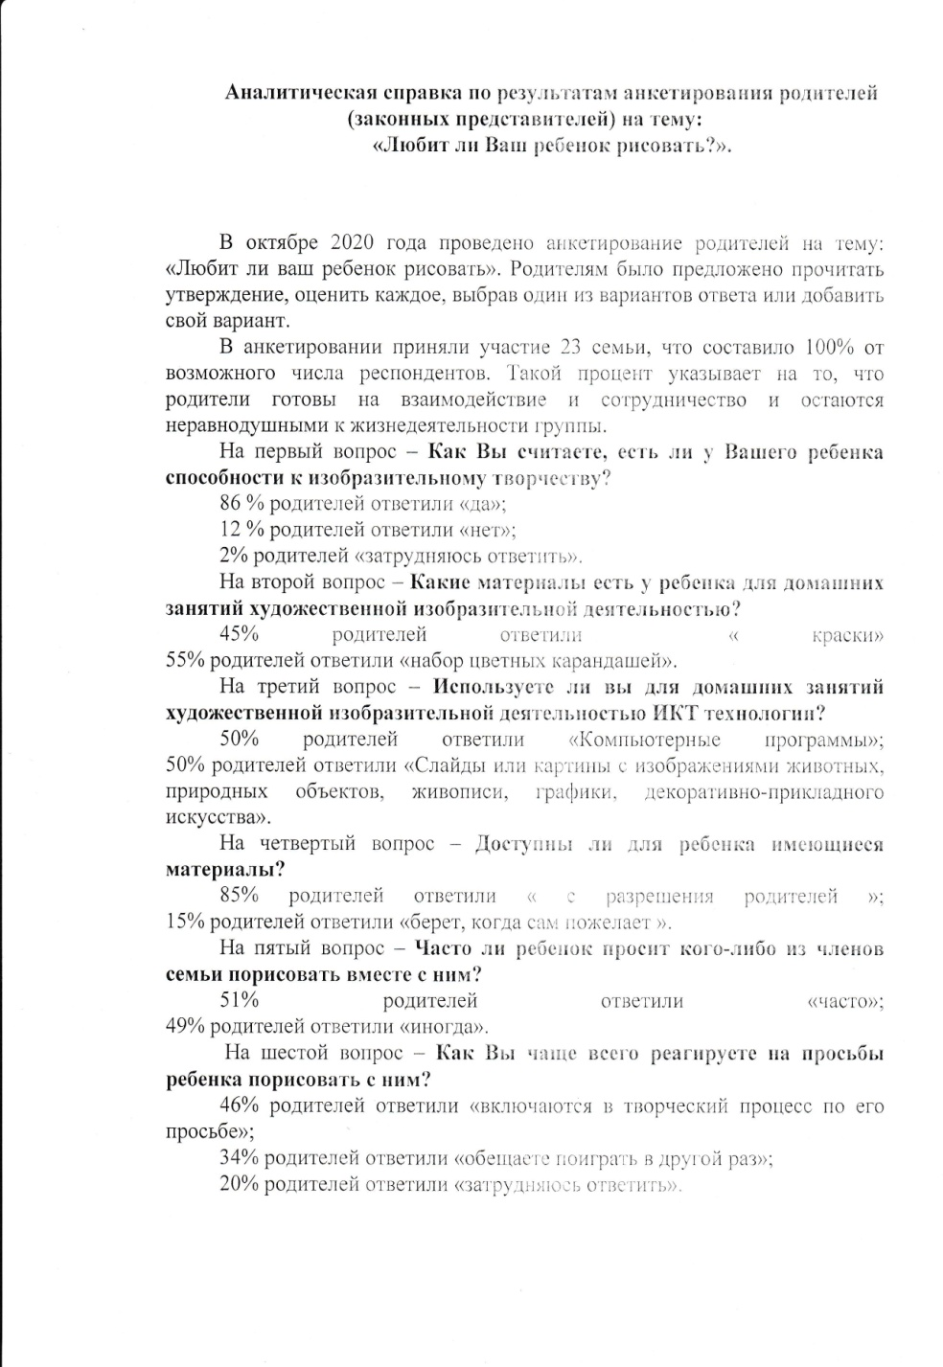
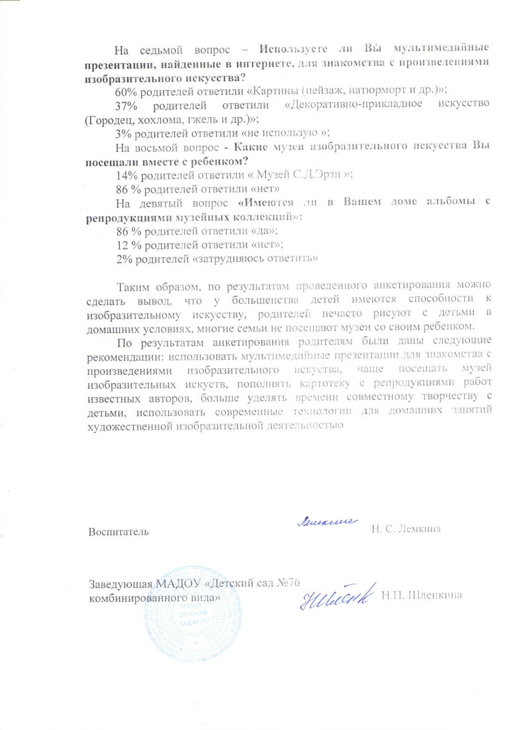

Slide 39
Участие педагога в профессиональных конкурсах

Slide 40
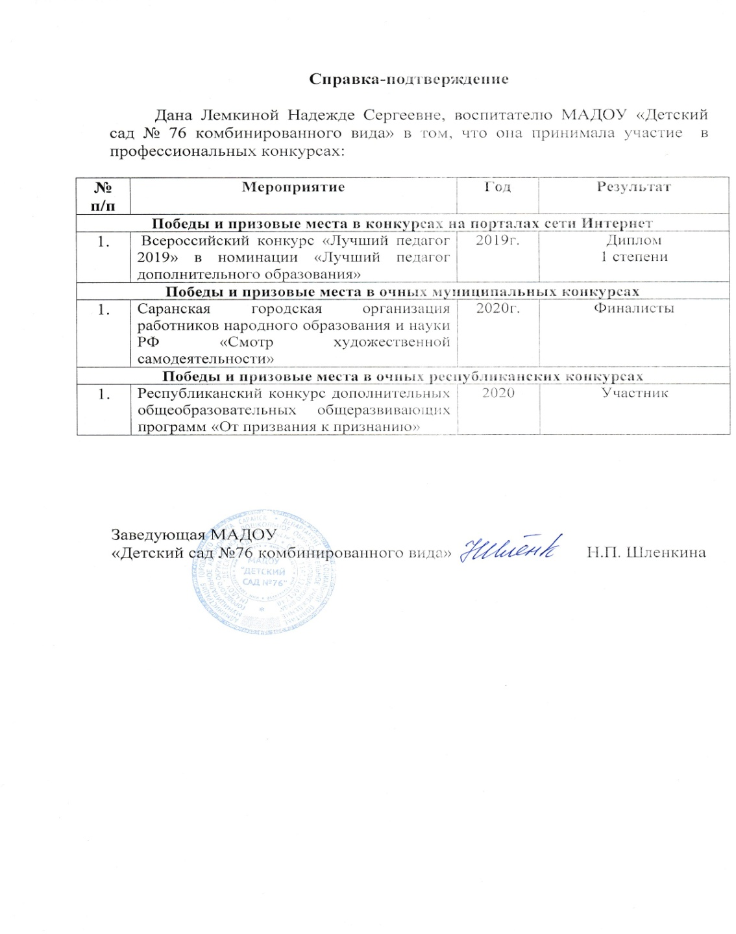

Slide 41
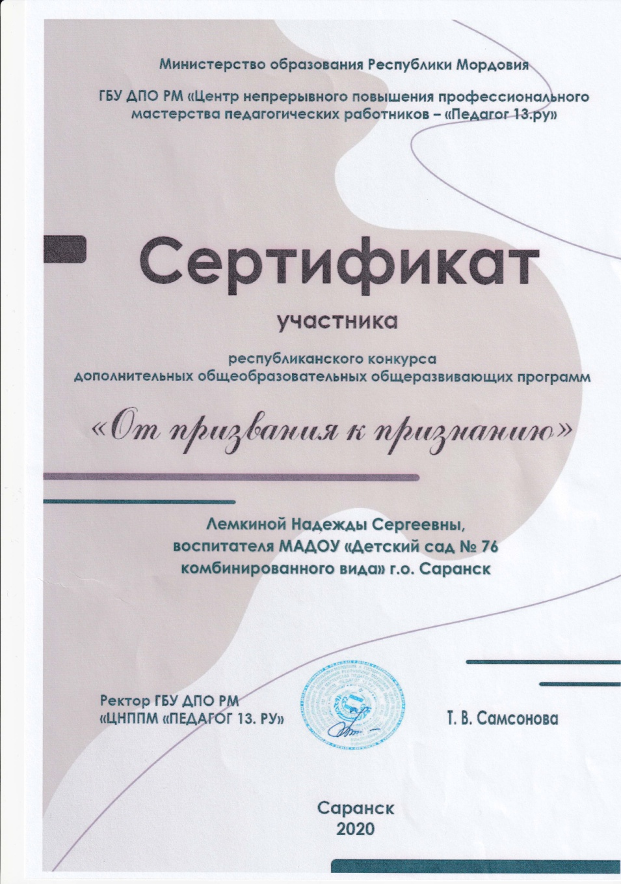

Slide 42
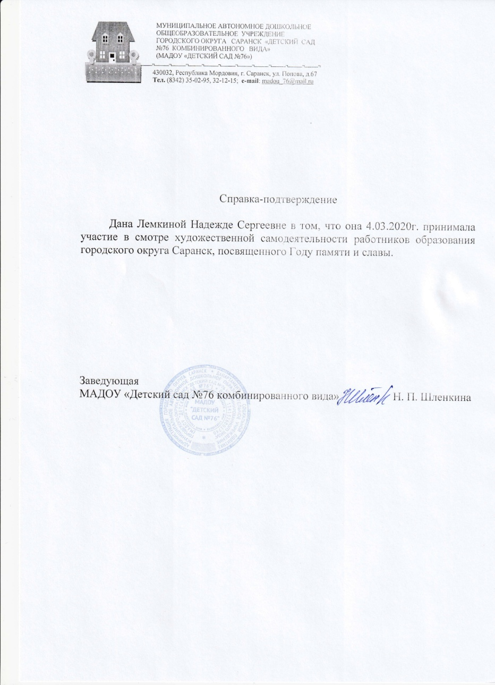
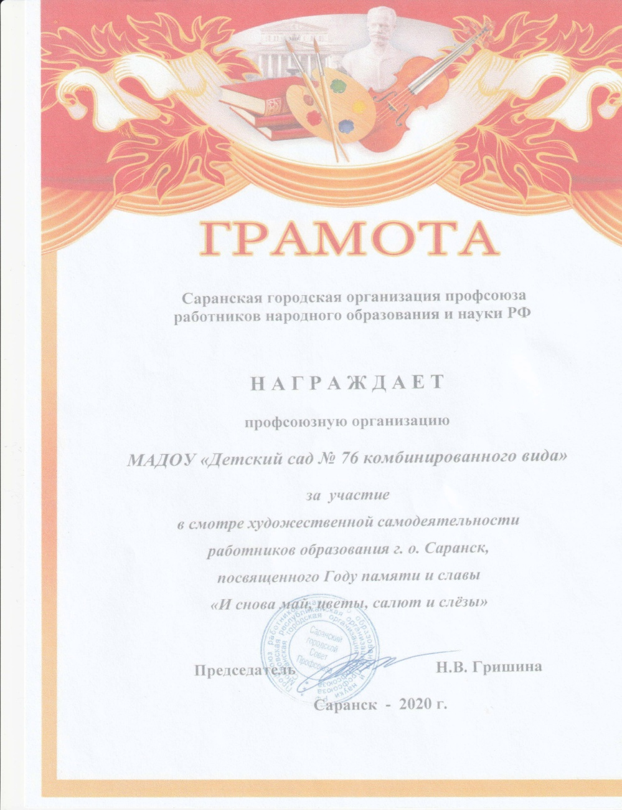

Slide 43
Награды и поощрения

Slide 44
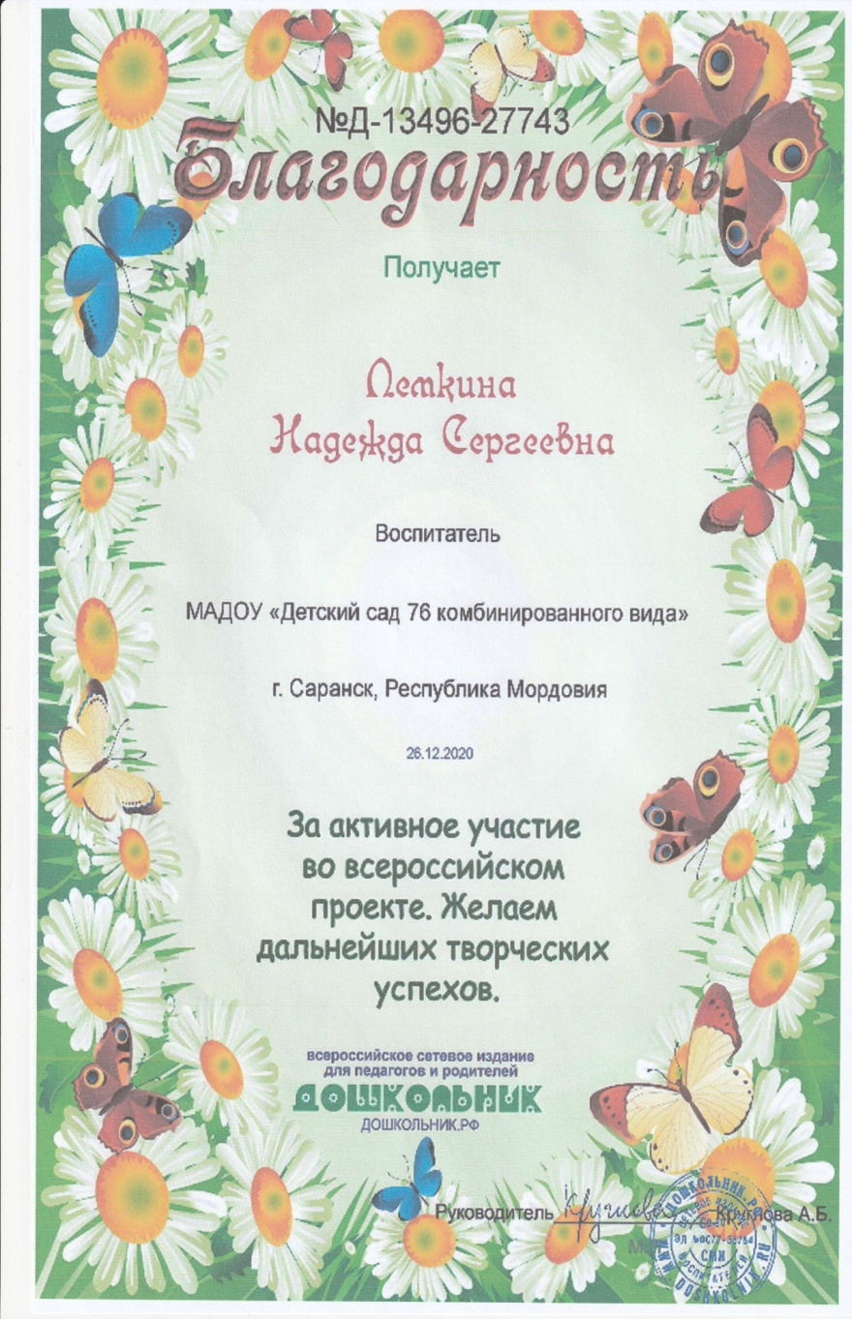

Slide 45
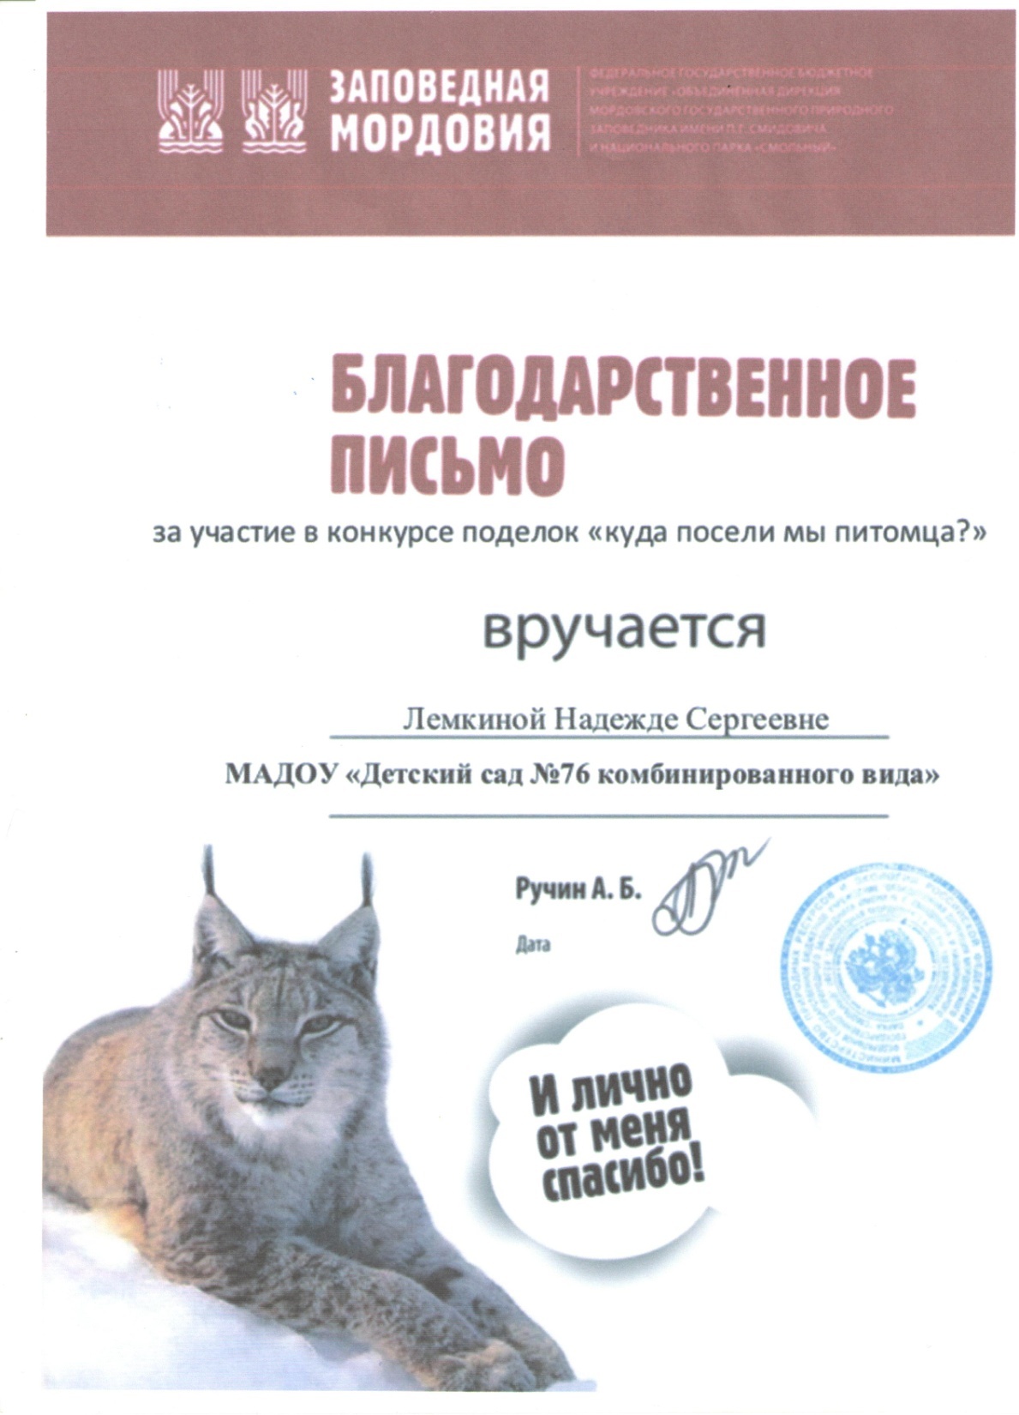

Slide 46
Спасибо за внимание !

